Slide 1
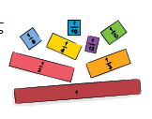
KΕΦ. 16
Ισοδυναμία κλασμάτων – Απλοποίηση κλασμάτων

Slide 2
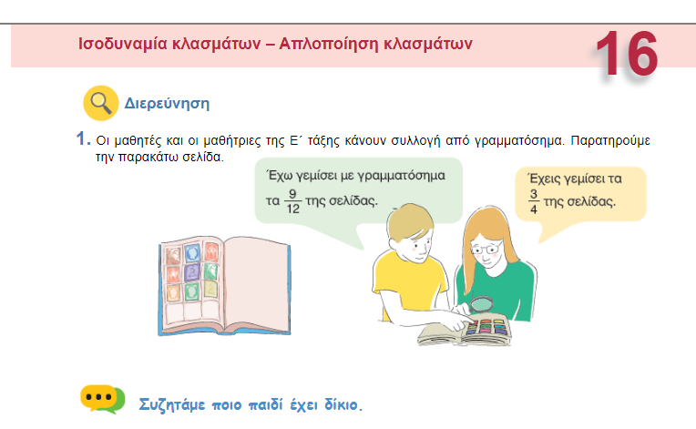

Slide 3


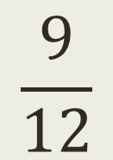


$$\frac{1}{12}$$
$$\frac{1}{12}$$
$$\frac{1}{12}$$
$$\frac{9}{12}$$
$$\frac{1}{12}$$
$$\frac{1}{12}$$
$$\frac{1}{12}$$
$$\frac{1}{12}$$
$$\frac{1}{12}$$
$$\frac{1}{12}$$
$$\frac{1}{12}$$
$$\frac{1}{12}$$
$$\frac{1}{12}$$

Slide 4





$$\frac{1}{4}$$
$$\frac{3}{4}$$
$$\frac{1}{4}$$
$$\frac{1}{4}$$
$$\frac{1}{4}$$

Slide 5
Και τα δύο παιδιά έχουν δίκιο.

Slide 6
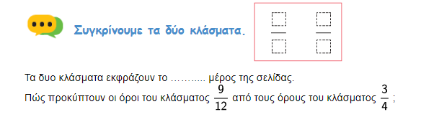
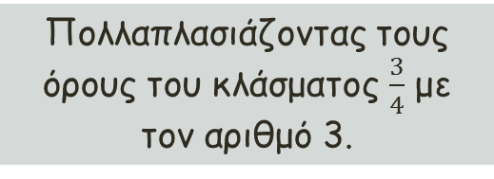
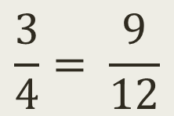
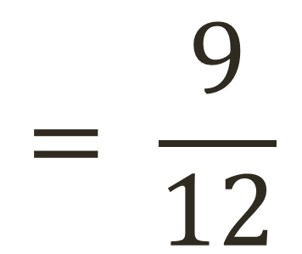


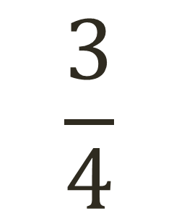
$$\frac{3}{4}= \frac{9}{12}$$
ίδιο
$$\frac{3}{4}$$
$$= \frac{9}{12}$$
$$χ 3$$
Πολλαπλασιάζοντας τους όρους του κλάσματος $\frac{3}{4}$ με τον αριθμό 3.
$$χ 3$$

Slide 7
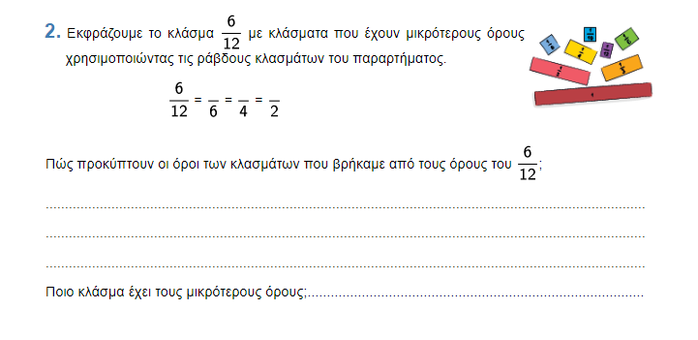

Slide 8
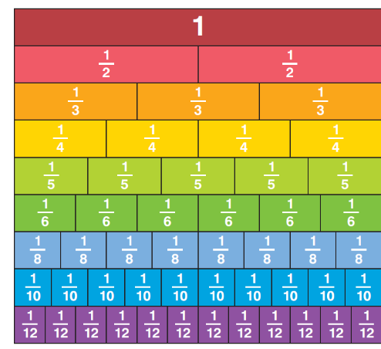

Slide 9




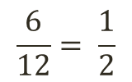
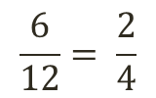
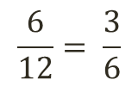
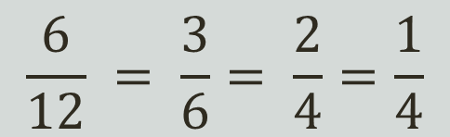
$$\frac{6}{12}= \frac{3}{6}$$
$$\frac{6}{12}= \frac{2}{4}$$
$$\frac{6}{12} = \frac{3}{6}= \frac{2}{4}=\frac{1}{4}$$
$$\frac{6}{12}= \frac{1}{2}$$

Slide 10
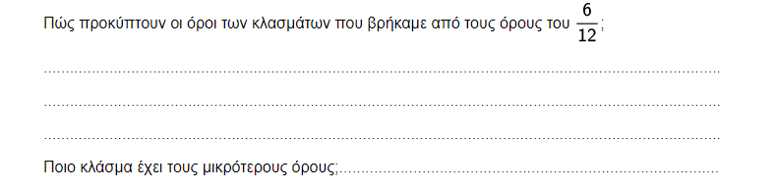
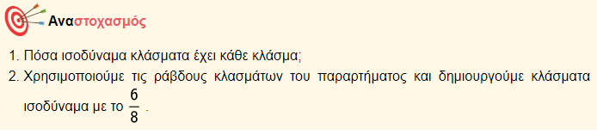

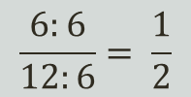
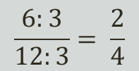
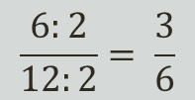
Διαιρώντας κάθε φορά τους όρους του κλάσματος $\frac{6}{12} με διαφορετικό αριθμό.$
$$\frac{6:2}{12:2}= \frac{3}{6}$$
$$\frac{6:3}{12:3}= \frac{2}{4}$$
$$\frac{6:6}{12:6}= \frac{1}{2}$$
To κλάσμα $\frac{1}{2}$
Η διαδικασία κατά την οποία προκύπτουν ισοδύναμα κλάσματα με διαίρεση των όρων λέγεται απλοποίηση
Κάθε κλάσμα έχει άπειρα ισοδύναμα κλάσματα.

Slide 11
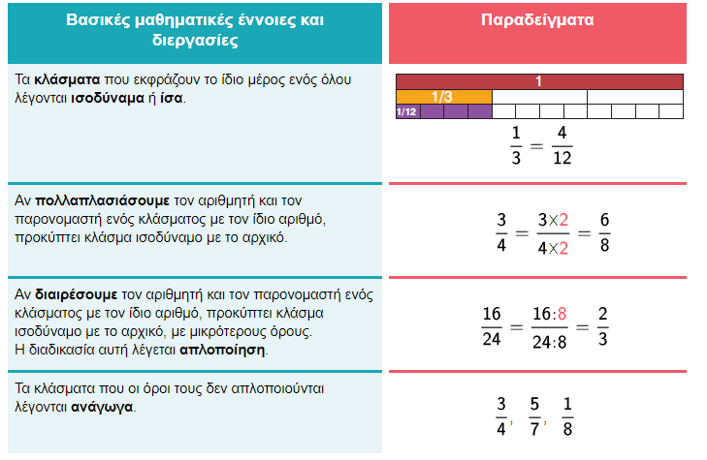

Slide 12
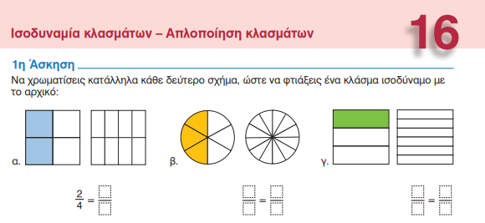
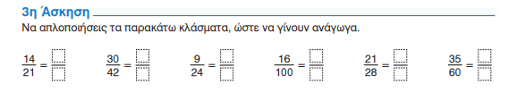
ΣΠΙΤΙ
ΣΠΙΤΙ

